Slide 2
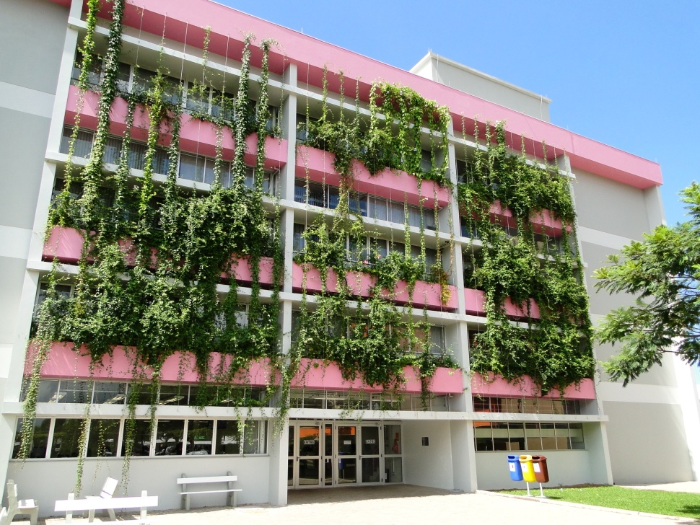
Brise Vegetal
O Brise Vegetal é um jardim vertical passível de ser instalado em prédios de altura ilimitada e pré-existente.
É um sistema modular patenteado composto de contêineres dispostos externamente ao prédio onde as plantas - em geral trepadeiras - são conduzidas por cabos de aço presos por fixadores do mesmo material. Tem como finalidade cobrir a fachada de um prédio, protegendo contra o acúmulo de energia solar.

Slide 3
Benefícios
Diminui a poluição do ar
Diminui o uso do ar condicionado
Isolamento acústico e térmico;
Montagem e manutenção simples;
Contribui para a maior durabilidade dos prédios, pois diminui a amplitude térmica, Conservar o local e valorizar o imóvel;
Aumenta a oportunidade de convívio com a natureza em diferentes locais;
Contribui significativamente na pontuação de certificações, como LEED.
Proteger contra o acúmulo de calor.
Impede a incidência direta de radiação solar no interior da edificação
Possui uma constante renovação, não necessita pinturas.
É mais eficiente do que a brise similar de alumínio, não acumula energia solar , o calor é consumido no processo de fotossíntese.

Slide 4
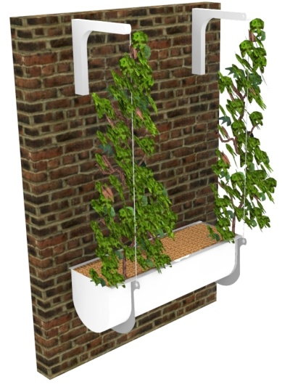
Brise Vegetal
Especificações
O Sistema Brise Vegetal Ecotelhado® é o conjunto dos seguintes elementos:
Suportes de Jardineira Brise
Suportes superiores de cabos
Cabos de aço
Jardineiras Brise com cabeceira
Jardineira Brise intermediária
Membrana impermeabilizante
Módulo Ecopavimento
Dreno de fundo
Adaptador auto ajustável com junta de vedação 25mm x ¾ (com flange)
Tubo de PVC 100 cortado para dreno com 45cm de comprimento
Substrato Leve Ecotelhado®
Vegetação de Lianas (opcional)

Slide 5
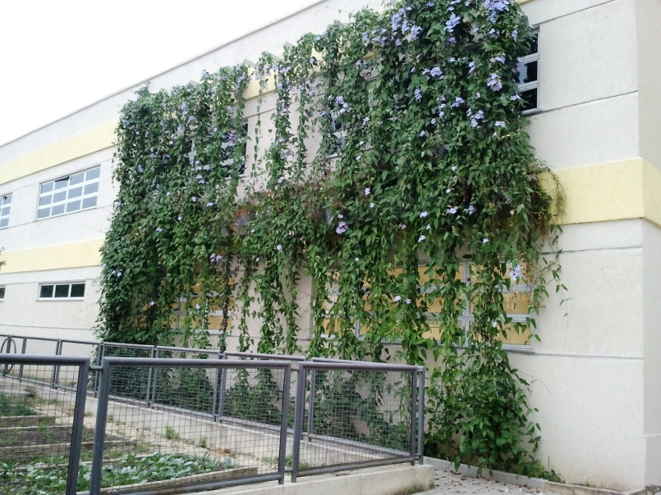
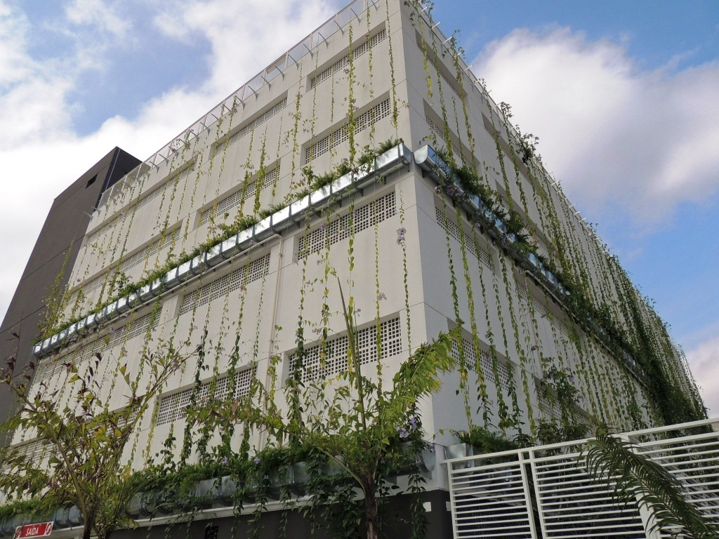
Brise Vegetal
Carga do Sistema já saturado de água:
Sistema com carga em cerca de 250kg/m² (variável)

Slide 6
Passo a passo para instalação

Slide 7
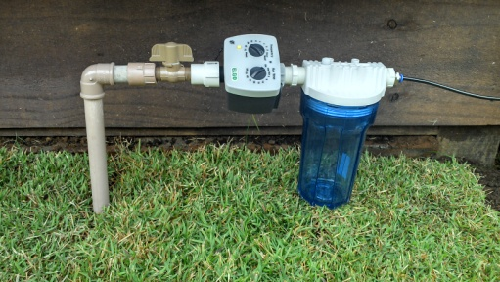
Brise Vegetal
Verificações preliminares antes do início da instalação:
Verificar o tipo de parede onde serão fixados os suportes. (Tijolo cerâmico, bloco de cimento, concreto, madeira, etc). A fixação pode ser feita através de parafusos passantes para o caso de paredes que não suportem a carga, ou utilizar parabolt em casos de vigas e pilares de concreto.
O sistema de fixação deverá suportar a carga de arrancamento.
No local deve haver ponto de água para a irrigação das plantas.

Slide 8
Brise Vegetal
1) Locação horizontal dos suportes das Jardineiras Brises e cabos:
a. Utilizando algum tipo de marcador de nível (preferivelmente laser ou nível de mangueira de bolha). Os suportes das Jardineiras Brise devem ficar nivelados na horizontal tendo como referência a base do suporte das floreiras;

Slide 9
Brise Vegetal
b. Locação horizontal dos suportes superiores do cabeamento, utilizando algum tipo de marcador de nível. Elas devem ficar niveladas na horizontal tendo como referência a parte superior (topo) do suporte;
c. Alinhar a furação dos suportes superiores com os suportes inferiores, com instrumento específico (laser ou um prumo de centro), pois o cabeamento deve ficar reto na vertical;

Slide 10
Brise Vegetal
d. Para a locação dos suportes deve-se levar em conta que o primeiro e o último suporte da Jardineira Brise (com cabeceira) a ser locado, deve ter uma distância de 5 cm da cabeceira da Jardineira;
e. Fixar os suportes superiores e inferiores.
f. Atenção: Esta fixação é a parte mais importante da montagem. Portanto, após a fixação na parede, deve-se fazer um teste de sobrecarga para garantir sua estabilidade antes da colocação das Jardineiras Brise.

Slide 11
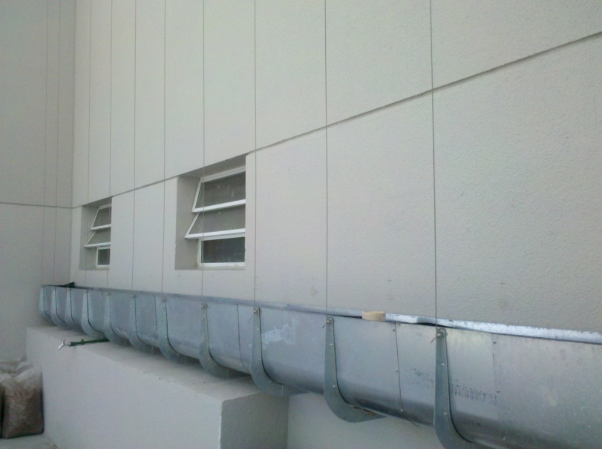
Brise Vegetal
2) Colocação das Jardineiras Brises:
a. Após a fixação dos suportes superiores e inferiores, iniciar a colocação das Jardineiras Brise;
b. Iniciar com a Jardineira Brise com cabeceira e depois com as Jardineiras Brise intermediárias;

Slide 12
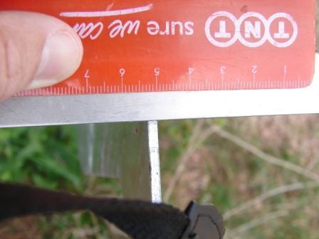
Brise Vegetal
c. O transpasse entre as Jardineiras Brise é de no mínimo de 5 cm;
d. As Jardineiras Brise devem ser rebitadas no suporte e entre si com dois rebites. Os rebites devem ficar para fora sem rebarba interna, para não ferir a membrana.

Slide 13
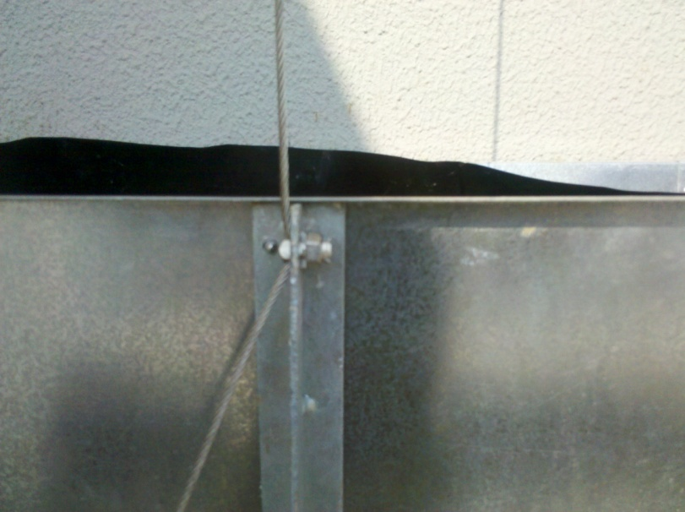
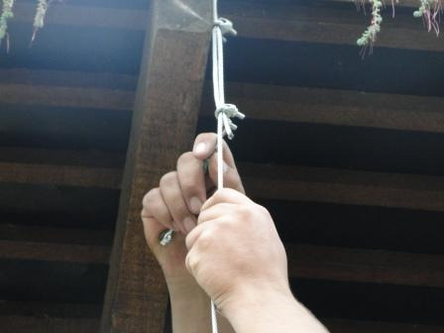
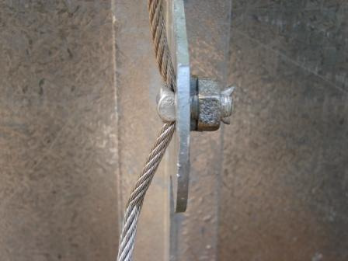
Brise Vegetal
3) Instalação dos cabos:
a. O cabeamento é fixado nos suportes das Jardineiras Brise através de conectores;
b. Após a fixação inferior, devem ser esticados junto ao suporte superior e os cabos fixados através de duas abraçadeiras.

Slide 14
Brise Vegetal
4) Furação da Jardineira Brise para a colocação do dreno:
a. Verificar o posicionamento do dreno da parede (o ponto de dreno da rede deve estar posicionado sempre abaixo da Jardineira Brise).

Slide 15
Brise Vegetal
b. Posicionar a furação para a instalação do dreno da Jardineira Brise, preferencialmente, ao lado da rede. A montagem do Adaptador auto ajustável com junta de vedação 25mm x ¾ (com flange), será feita após a colocação da membrana impermeabilizante.

Slide 16
Brise Vegetal
5) Instalação da manta impermeabilizante:
a. Corte da manta: A manta de impermeabilização deverá ser cortada, considerando o perímetro fechado da Jardineira Brise, geralmente 1 m, mas conferir, pois pode variar conforme o projeto. Para o corte da membrana, verificar o melhor aproveitamento.

Slide 17
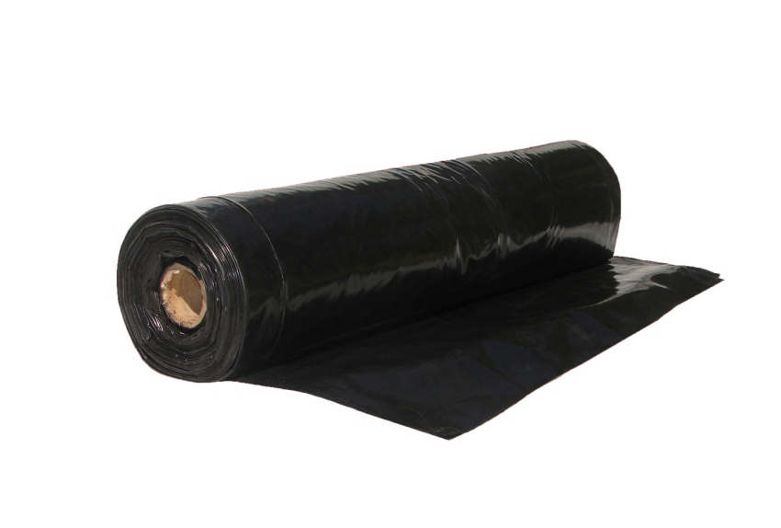
Brise Vegetal
b. Após executada a furação colocar a manta impermeabilizante.
A membrana deverá cobrir o fundo, laterais e cabeceiras até seu topo;
(Sugestão para teste: veja os itens a seguir e antes de cortar a membrana definitiva, cortar um pequeno pedaço de amostra).

Slide 18
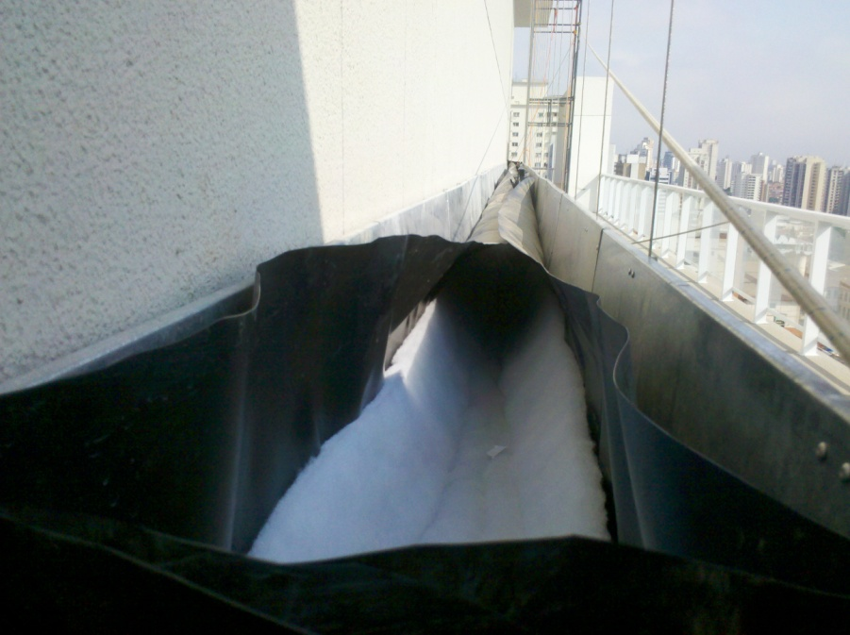
Brise Vegetal
c. Caso o comprimento da membrana disponível ser menor que o comprimento da Jardineira Brise, será necessário um transpasse entre membranas de no mínimo 30 cm. Para ocorrer o transpasse, deverá ser criado uma elevação de apenas 5 cm no fundo da Jardineira Brise, evitando que a água corra na horizontal. Desta forma não é preciso nenhum tipo de adesivo entre membranas.
d. Colocada a membrana por toda a Jardineira, com os transpasses definidos, é hora de instalar o dreno.

Slide 19
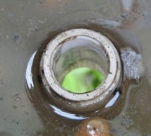
Brise Vegetal
6) Instalação do dreno na Jardineira Brise:
a. Para cada Jardineira deverá estar disponibilizado um ponto ligado à rede de dreno, situado abaixo da Jardineira.
Dependendo do comprimento da Jardineira pode ser necessário mais de um ponto.
b. Sobre a furação da Jardineira já executada, adequar o Adaptador auto ajustável com junta de vedação 25 mm x ¾ (com flange).
O Adaptador deverá ser colocado com a parte rosqueável maior virada para cima a fim de manter a reserva d’água no fundo da Jardineira Brise e funcionar como um “ladrão” d’água.

Slide 20
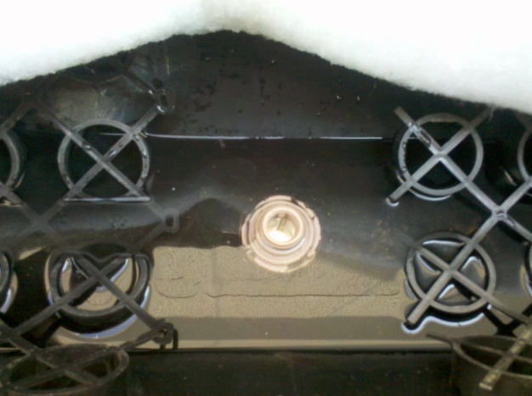
Brise Vegetal
c. Sobre a furação fazer dois pequenos cortes na membrana, tipo “corte de fatia de bolo”, que não deve ser maior que a bitola interna do Adaptador, para dar a estanqueidade necessária à Jardineira.
d. Apertar bem o Adaptador e fazer teste de estanqueidade para não ocorrer pinga-pinga. Esta operação deve ser feita com muito cuidado, pois se houver erro pode-se perder toda a membrana instalada.

Slide 21
Brise Vegetal
7) Colocação do Ecopavimento:
a. Manta e dreno instalados, coloca-se o Ecopavimento.
b. O Ecopavimento deve ser ligado ente si através de seu clipe macho e fêmea.
c. Ele deve ser colocado no sentido longitudinal, ou seja, maior comprimento seguindo o fundo da Jardineira Brise, obedecendo a forma curva do fundo e encontro de paredes e colocado virado com os alvéolos abertos para baixo.

Slide 22
Brise Vegetal
8) Instalação da membrana de retenção:
a. O objetivo desta membrana é filtrar e não deixar a passagem de substrato para o reservatório d’água. A membrana ficará apoiada sobre o Ecopavimento, portanto, o corte da mesma deverá ser maior que a largura do Ecopavimento em no mínimo 5 cm para cada lado. (Sugestão: Cortar um pequeno pedaço de amostra antes de cortar a membrana definitiva, para fazer o teste. Geralmente a largura desta membrana é a largura da boca superior da Jardineira Brise);

Slide 23
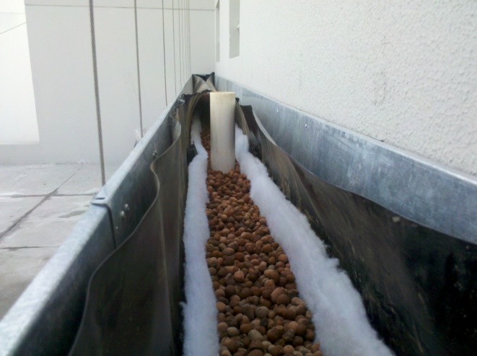
Brise Vegetal
9) Preparar a visita do dreno:
a. Cortar um tubo de PVC branco 100 mm com tampa, de forma que a tampa fique posicionada na altura do topo da Jardineira Brise. Este tubo será posicionado sobre o Adaptador auto ajustável com junta de vedação 25 mm x ¾ (com flange).
b. Este tubo visita poderá ser colocado concomitante à colocação da argila expandida para facilitar sua fixação;

Slide 24
Brise Vegetal
10) Colocação das mudas de Lianas (trepadeiras) e da argila expandida:
a. Introduzir na Jardineira Brise, a partir de uma das cabeceiras, as mudas crescidas com aproximadamente 80 cm, previamente escolhidas. Elas deverão ser posicionadas no alinhamento dos cabos verticais. Retirar do vaso com o torrão de substrato e colocá-las alinhadas, uma para cada cabo.
Deve ser iniciada a colocação da Argila Expandida. Para cada muda colocar a argila de forma que preencha a Jardineira Brise e fixe a muda.

Slide 25
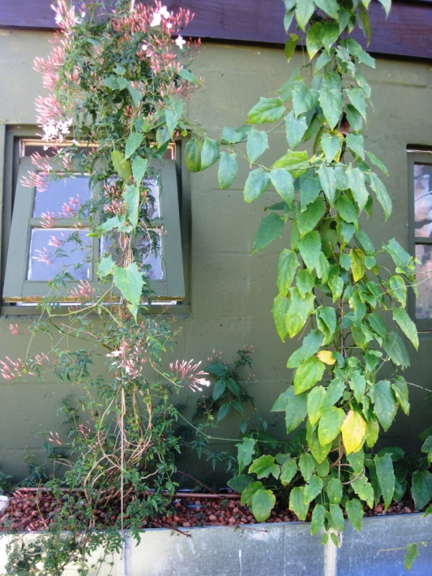
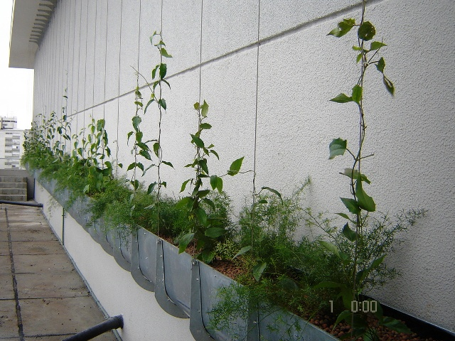
Brise Vegetal
b. As lianas (trepadeiras) devem ser direcionadas aos cabos e com a utilização de abraçadeiras convencionais de poliamida fixadas de forma folgada, a fim de não prejudicar seu crescimento.

Slide 26
Brise Vegetal
11) Irrigação:
a. Para cada Jardineira Brise deve estar disponibilizado um ponto de água para a ligação da linha de gotejamento

Slide 27
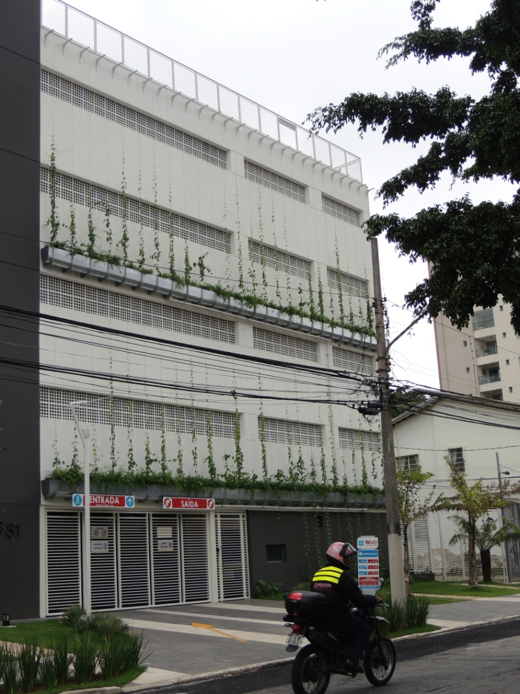
Brise Vegetal

Slide 28
SP(11) 4063.8986
RJ(21) 4063.6768 RS(51) 3242.8215
MG(31) 4063.6768 PR(41) 4063.6768
DF(61) 4063.6768 BA(71) 4062.8084
SC(48) 4052.8986
contato@ecotelhado.com.br
www.ecotelhado.com

